Slide 1
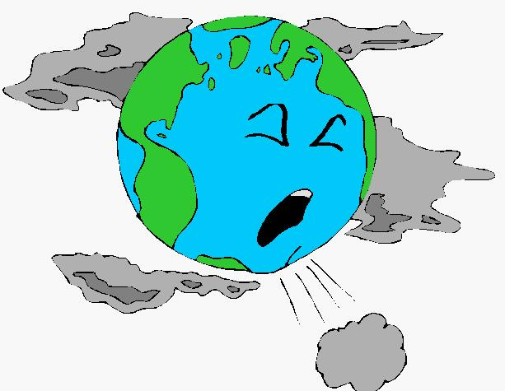
АТМОСФЕРА И ЕЕ СОВРЕМЕННЫЕ ЭКОЛОГИЧЕСКИЕ ПРОБЛЕМЫ УСТОЙЧИВОСТИ

Slide 2
ПЛАН
Значение и строение атосферы
Источники загрязнения и загрязнители атмосферы
Последствия загрязнения атомсферы

Slide 3
Атмосфера - газообразная оболочка Земли, состоящая из смеси различных газов и имеющая слоистое строение

Slide 4
Роль атмосферы - регулирует тепловой режим и общие климатические условия, а также защищает все живое на планете от вредного космического излучения.

Slide 5
Основными газовыми компонентами атмосферы являются азот (78%), кислород (21%), аргон (0,9%) и углекислый газ (0,03%). Газовый состав атмосферы меняется с высотой.

Slide 6
Атмосферным воздухом дышат все аэробные организмы.
Без пищи человек может прожить несколько недель;
Без воды – несколько суток;
Смерть от удушья наступает через 4-5 минут.

Slide 7
Состав воздуха поддерживается за счет постоянно идущих процессов: использование газов живыми организмами и выделение их в атомсферу.

Slide 8
Границы слоев атмосферы
Тропосфера – до 18 км
Стратосфера - до 55 км
Мезофера – до 80 км
Ионосфера – до 800 км

Slide 9
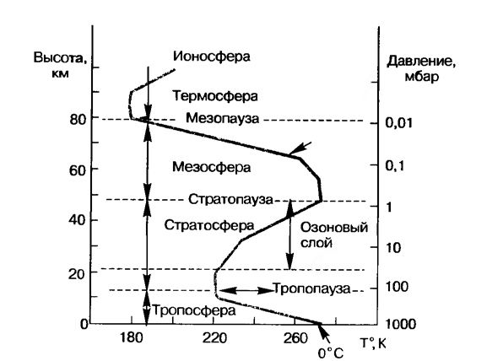
Схема строения атмосферы

Slide 10
Тропосфера - нижний, наиболее плотный слой атмосферы, прилегающий к поверхности земли В этом слое находится 4/5 всей массы воздуха.
В тропосфере сосредоточено около 80% водяных паров атмосферы.
При удалении от поверхности земли в тропосфере происходит понижение температуры воздуха на 6⁰ С на каждый километр.

Slide 11
На высоте 16-18 км плавное понижение температуры прекращается и она остается здесь постоянной - -60-70 ⁰ С . Этот небольшой слой называется тропопаузой.
Следующий слой атмосферы – стратосфера. Занимает высоту 20-50 км от поверхности земли. Воздух в ней разряжен, содержится небольшое количество влаги. Температура в стратосфере повышается на 1-2 ⁰ С на каждый километр и в стратопаузе (50-55 км) температура доходит до нуля.

Slide 12
На высоте 55-80 км располагается мезосфера. В этом слое температура понижается на 2-3 ⁰ С на каждый километр от поверхности земли и на высоте 80 км в мезопаузе достигает –
-70,-90 ⁰ С.
Ионосфера - слой атмосферы простирается до 800 км. Здесь встречаются только отдельные молекулы, атомы, ионы, плотность которых в миллионы раз меньше, чем у поверхности земли.

Slide 13
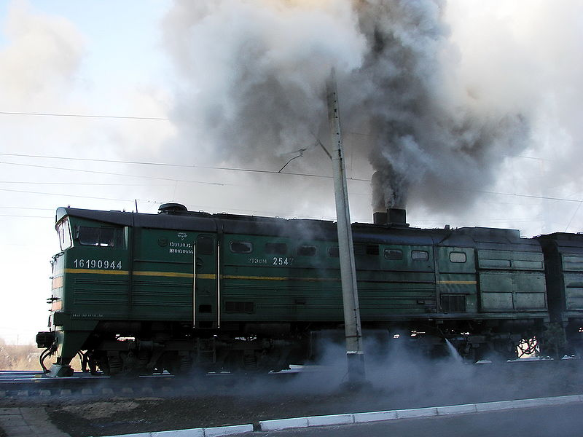
Загрязнение атмосферы-…
…это привнесение в нее примесей, которые не содержатся в природном воздухе или изменя­ют соотношение между ингредиентами природного состава воздуха.

Slide 14
Загрязнение атмосферы.
Загрязнения атмосферы - это самый мощный, постоянно действующий фактор воздействия на растения, животных, микроорганизмы; на качество жизни человека.

Slide 15
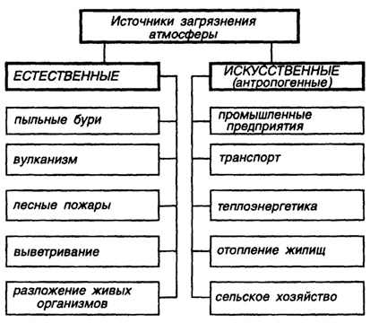

Slide 16
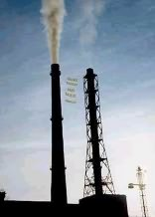
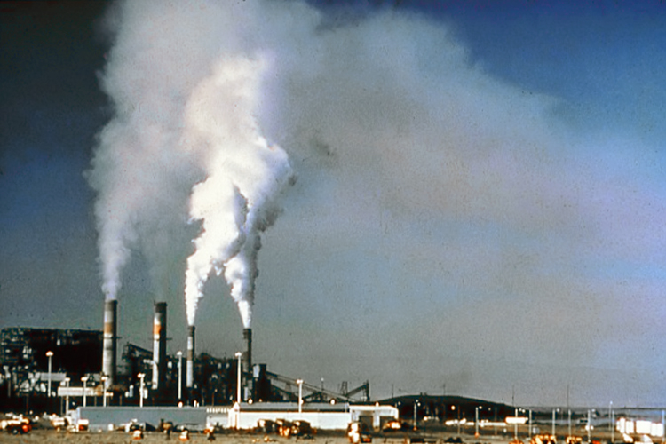

Slide 17
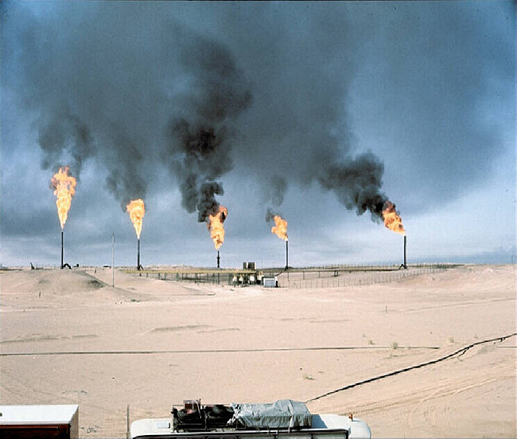
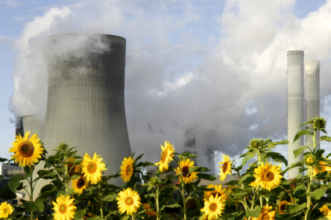

Slide 18
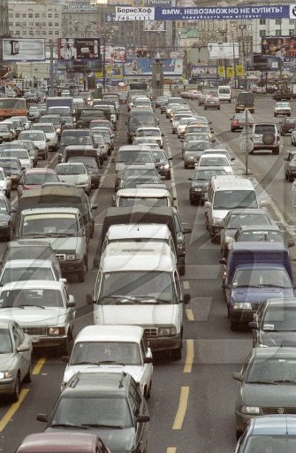
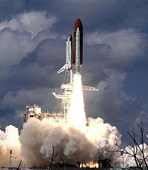
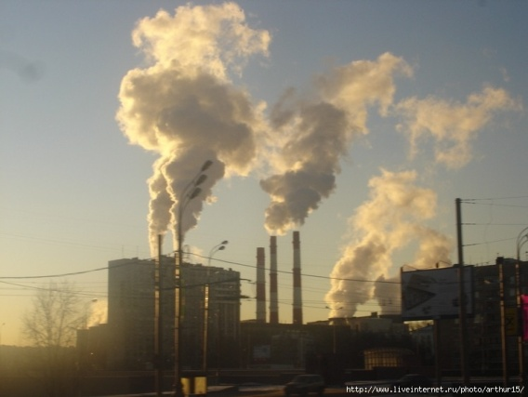
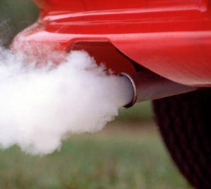
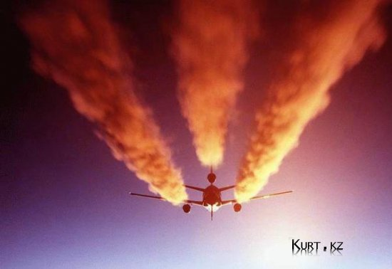
Загрязнения.
Промышленные заводы, выхлопы машин,
авиатранспорт, ракетно-космическая техника, вулканические выбросы – это
основные источники загрязнения
окружающего нас воздуха.

Slide 19
Загрязнения в зависимости от формы материи
1. Вещественные (механические, химические и биологические загрязнения в виде примесей),
2. Энергетические (тепловые, аку­стические, электромагнитные и ионизирующие излучения)
3.Вещественно-энергетические (радионуклиды).

Slide 20
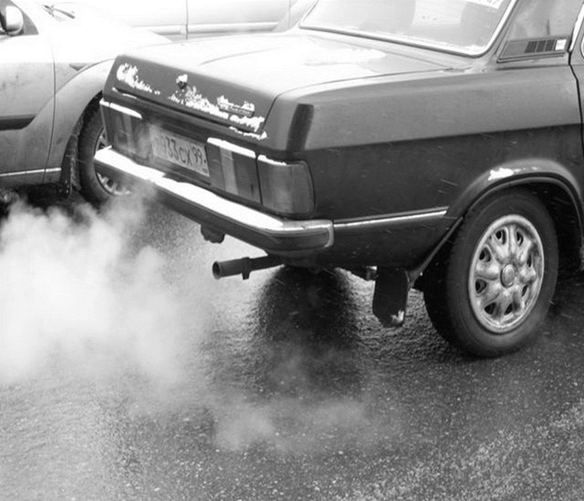
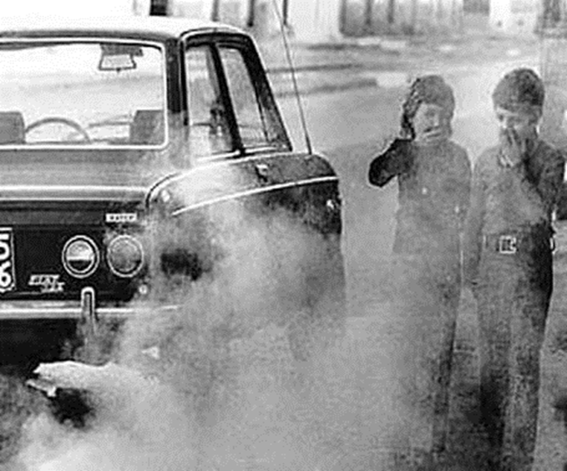
Автомобили на сегодняшний день В Казахстане одна из главных причин загрязнения воздуха в городах. Сейчас в мире их насчитывается более полумиллиарда. Выбросы от автомобилей в городах особенно опасны тем, что загрязняют воздух в основном на уровне 60- 90 см от поверхности Земли и особенно на участках автотрасс, где стоят светофоры

Slide 21
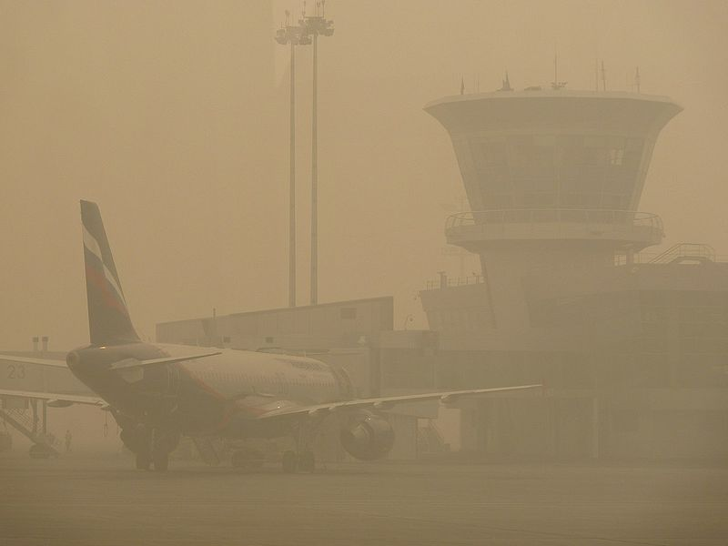
Основные загрязнители атмосферного воздуха:
Оксид углерода;
Диоксид серы;
Оксиды азота;
Углеводроды: хлорфторуглеводороды,фенол, формальдегид, бензапирен;
Тяжелые металлы (Pb,Cu, Zn, Cr, Cd);
Частицы пыли, сажи, дыма.

Slide 22
Последствия регионального загрязнения атмосферы
Вредное воздействие на организм человека, животных и на растения
Смоги - смесь дыма, тумана, пыли
Лондонский тип смога возникает зимой при НМУ и температурной инверсии
Лос-анжелевский тип смога или фотохимический – при высоких температурах воздуха, безветрии и перенасыщении воздуха выхлопными газами

Slide 23
Последствия глобального загрязнения атмосферного воздуха
Возникновение парникового эффекта: парниковые газы – CO2, CH4, ХФУ, NOx,
Нарушение озонового слоя;
Выпадение кислотных дождей: SO2, NOx

Slide 24
Мероприятия по защите атмосферы
Мероприятия, направленные на сни­жение мощности выбросов, т.е. уменьшение количества выбра­сываемого вещества в единицу времени;
мероприятия, направленные на защиту атмосферы путем обра­ботки и нейтрализации вредных выбросов специальными системами очистки;
мероприятия по нормированию выбросов как на отдельных предприятиях и устройст­вах, так и в регионе в целом.

Slide 25
Системы и методы очистки воздуха
От пылей – сухие пылеуловители (циклоны), мокрые пылеуловители (скрубберы), электрофильтры, рукавные фильтры;
От газопарообразных примесей
- абсобционные (поглощение газового компанента жидкостью);
- адсорбционный (поглощение газового компанента твердым сорбентом);
- хемосорбционные (поглощение газов и паров твердыми или жидкими поглатителями с образованием химических соединений):
- термические (высокотемпературное дожигание)
- каталитические (использование катализатора)
От туманов - туманоуловители (волокнистые фильтры)

Slide 27
Последствия регионального загрязнения атмосферы
Вредное воздействие на организм человека, животных и на растения
Смоги - смесь дыма, тумана, пыли
Лондонский тип смога возникает зимой при НМУ и температурной инверсии
Лос-анжелевский тип смога или фотохимический – при высоких температурах воздуха, безветрии и перенасыщении воздуха выхлопными газами

Slide 28
Последствия глобального загрязнения атмосферного воздуха
Возникновение парникового эффекта: парниковые газы – CO2, CH4, ХФУ, NOx,
Нарушение озонового слоя;
Выпадение кислотных дождей: SO2, NOx

